Slide 1
Η προτεινόμενη στροφή της ΚΑΠ
προς την απόδοση και τα αποτελέσματα:
Προκλήσεις, επιπτώσεις και ευκαιρίες για μια γεωργία στηριγμένη στη γνώση
Ελληνική Γεωργική Ακαδημία, ΓΠΑ
Αθήνα, 15 Μαΐου 2018
Τάσος Χανιώτης
Διευθυντής
Στρατηγική, Απλοποίηση και Αναλύσεις Πολιτικής
ΓΔ Γεωργίας και Αγροτικής Ανάπτυξης
Ευρωπαϊκή Επιτροπή
^{#FutureofCAP}

Slide 2
Περίληψη
Οι λόγοι και οι παράμετροι της στροφής στην απόδοση
Προκλήσεις και ευκαιρίες για μια γεωργία στηριγμένη στη γνώση
Οι πιθανές επιπτώσεις για την ελληνική γεωργία

Slide 3
Το "πόσο": ο προϋπολογισμός της ΚΑΠ διαχρονικά
(τρέχουσες τιμές)
Source: EC-DG AGRI.
Note: Budget figures are actual until budget year 2016, programmed from 2017-2020, and based on the MFF proposal for 2021-2027.

Slide 4

To "γιατί" και το "πώς" της ΚΑΠ

Slide 5
Το νέο μοντέλο εφαρμογής της ΚΑΠ
ΕΕ
Εξειδικευμένοι στόχοι σε επίπεδο ΕΕ
Σύνολο κοινών δεικτών
Λίστα τύπων παρέμβασης
ΚΡΑΤΗ ΜΕΛΗ
Προσδιορισμός αναγκών στα Στρατηγικά Σχέδια ΚΜ
Προσαρμογή παρεμβάσεων ΚΑΠ στις ανάγκες τους
Εφαρμογή / Πρόοδος προς επίτευξη στόχων

Slide 6
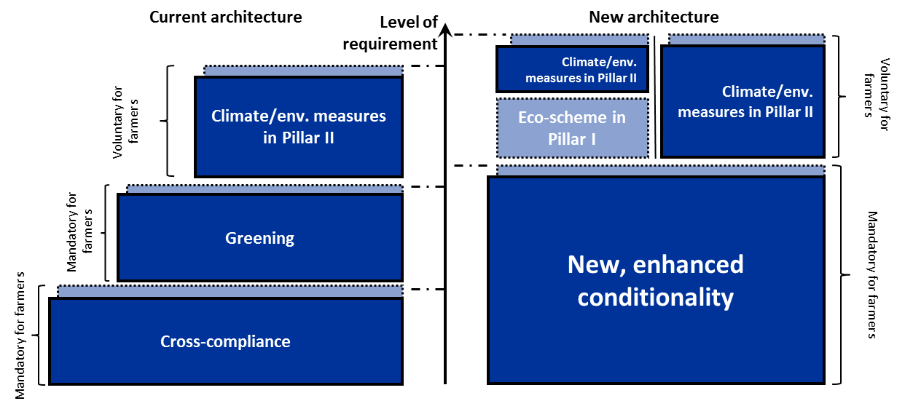
Η νέα Πράσινη αρχιτεκτονική της ΚΑΠ
6

Slide 7
Η εμπειρία του Κοινού Πλαισίου Παρακολούθησης και Αξιολόγησης
Ορθολογισμός των υπαρχόντων δεικτών του ΚΠΠΑ
16 επιπτώσεων, 41 αποτελεσμάτων, 24 στόχων , 85 απόδοσης, 45 γενικού πλαισίου
Καταλληλότητα δεικτών για ανάγκες παρακολούθησης
Π.χ. η σχέση αιτιότητας και διασύνδεσης με την ΚΑΠ, περιοδικότητα …
Επικαλύψεις στις διάφορες υποχρεώσεις εκθέσεων
π.χ. δεδομένα ελέγχων και δεδομένα Εκθέσεων Εφαρμογής ΠΑΑ…
Προβλήματα με την ποιότητα κάποιων δεδομένων
π.χ. διαφορά πρωτογενών πηγών δεδομένων ή περιόδων αναφοράς, μεθοδολογία…

Slide 8
Προς ένα ενοποιημένο πλαίσιο της ΚΑΠ
Ενιαίο σύνολο Ειδικών Σκοπών για όλη την ΚΑΠ
Σύνδεση των Στρατηγικών Σχεδίων της ΚΑΠ με αυτούς τους σκοπούς
Ενιαίο σύνολο Δεικτών σε ενιαία νομοθετική ρύθμιση
Ενιαίο Πλαίσιο Παρακολούθησηςe των Στρατηγικών Σχεδίων ΚΑΠ
Ορθολογισμός των Υποχρεώσεων Υποβολής Εκθέσεων
Ενοποιημένο Πλαίσιο Αξιολογήσεων 1^{ου} και 2^{ου} Πυλώνα

Slide 9
Έμφαση στην απόδοση
Η έμφαση στην απόδοση προϋποθέτει δύο διακριτές, διασυνδεδεμένες διαδικασίες…
  … αυτή της αξιολόγησης της πολιτικής και αυτή της αξιολόγησης της εφαρμογής της
Η αξιολόγηση της απόδοσης μιας πολιτικής έχει νόημα όταν αναδεικνύει το πώς …
  … επιτυγχάνονται ειδικοί στόχοι, ιδίως όταν σχετίζονται με ειδικούς σκοπούς
Η αξιόπιστη αξιολόγηση πολιτικής προϋποθέτει επιλογή ενός συνόλου δεικτών που…
  … δείχνουν πώς συγκεκριμένες παρεμβάσεις επιτυγχάνουν συγκεκριμένους σκοπούς
Η αξιολόγηση της απόδοσης της ΚΑΠ θα είναι πολυετής βάσει συνδυασμού μεθόδων …
  … ενώ η αξιολόγηση της εφαρμογής της προϋποθέτει ετήσια παρακολούθηση
9

Slide 10
Η λογική των μελλοντικών δεικτών
Κοινοί Δείκτες Επιπτώσεων
Κοινοί Δείκτες Αποτελεσμάτων
Κοινοί Δείκτες Απόδοσης
Αξιολόγηση απόδοσης ΚΑΠ
Οι δείκτες επιπτώσεων χρησιμοποιούνται για την αξιολόγηση της πολιτικής στο επίπεδο των γενικών σκοπών της (πολυετής και ex-post αξιολόγηση).
Απόδοση Στρ. Σχεδίου ΚΑΠ
Οι δείκτες αποτελεσμάτων χρησιμοποιούνται για τον προσδιορισμό στόχων της ΚΑΠ και την παρακολούθηση της εφαρμογής των στρατηγικών σχεδίων των ΚΜ ("Ετήσια Έκθεση Αξιολόγησης")
Εκκαθάριση ΚΑΠ
Οι δείκτες απόδοσης συνδέουν δαπάνες με απόδοση αποτελεσμάτων. Χρησιμεύουν στην ετήσια εκκαθάριση των δαπανών της ΚΑΠ.
Γενικό πλαίσιο
Οι δείκτες γενικού πλαισίου εκφράζουν τις σχετικές τάσεις της οικονομίας, του περιβάλλοντος και της κοινωνίας που θεωρείται ότι επηρεάζουν την απόδοση της πολιτικής
Δείκτες γενικού πλαισίου

Slide 11
Αξιολογώντας την απόδοση της ΚΑΠ
Εισόδημα
Ανταγωνιστικότητα
Διατροφική αλυσίδα
Περιβάλλον
Κλιματική αλλαγή
Τοπίο
Ηλικιακή ανανέωση
Ανάπτυξη υπαίθρου
Τρόφιμα και υγεία
Σκοποί ΕΕ
Δείκτες απόδοσης

Slide 12
An example of an economic objective (competitiveness)
EU Specific objectives
Competitiveness
EU
Increase farm productivity/ indicator: Total factor productivity (progress in TFP compared to base year)
Current CMEF: TFP I.03 and C.27
Data sources: based on EAA and FADN
EU Impact indicators
Article 39 TFEU (CAP objectives): to increase agricultural productivity by promoting technical progress and by ensuring the rational development of agricultural production and the optimum utilisation of the factors of production, in particular labour
Objectives from EU legislation
Identification of needs in MS’s CAP plan
The ex-ante assessment helps to identify the specific needs to increase farm productivity
The CAP plan shows how it will contribute to increase farm productivity
Setting of result targets: Share of farmers with support for advice, training and knowledge exchange related to economic performance; Share of farmers with investment support to restructure and modernise; Share of farmers with improved access to precision farming technology through CAP
Selection and definition of interventions: decoupled support, coupled support, Investment support, Advisory services, Basic services in rural areas (ICT), measures aimed at increasing carbon storage, uptake of precision farming etc.
MS
Contribution of MS’s CAP plan to EU objectives
CAP and MS’s plan performance
Evaluation of policy performance based on impact indicators
Progress monitoring towards set targets based on result indicators

Slide 13
The policy links of competitiveness
Evolution of TFP (2005=100)
Examples of policy impact on productivity gains
Quantity of outputs y
Innovation, investment and technological change
  Horizon 2020, EIP-AGRI, … (A → B)
Efficiency gains through better farm management
  RD programs (C → A)
  Decoupling (A → D)
Efficiency changes from regulations
  Environmental requirements
  Nitrate directive, SUD, …
Enabling rural environment
  RD programs
Structural change
  Decoupling
Climate change
  Environment-climate requirements, cross-compliance
f'
B
f
A
D
C
y/x
Allocative efficiency
0
Quantity of inputs x

Slide 14
An example of a climate objective (cut in CGH emissions)
EU Specific objectives
Climate change mitigation & adaptation
Reduce GHG emissions from agriculture / Indicator: GHG emissions from agriculture
Current CMEF: Impact indicator I.07, context indicator C.45
Data sources: European Environment Agency
EU Impact indicators (e.g.)
EU
Climate objectives from EU legislation
Reduction of greenhouse gas (GHG) emissions by 30 % by 2030 in the non-ETS (emission trading system) sectors, including agriculture, pursuant to the 2030 Climate and Energy Framework
Identification of needs in MS’s CAP plan
The ex-ante assessment helps to identify specific needs in relation to reducing GHG emissions
The CAP plan highlights the link to the existing climate legislation (2030 Climate and Energy Framework,…)
The CAP plan shows how it will contribute to reaching the reduction of GHG of 30 % in non-ETS sectors by 2030
Setting of result targets (e.g.): share of UAA receiving income support and subject to conditionality; share of livestock units concerned by support to reduce GHG emissions; share of farmers receiving advice related to env/climate performance
Selection and definition of interventions (e.g.): maintenance of permanent grassland; feed-related Pillar II measures; training
Contribution of MS’s CAP plan to EU objectives
MS
CAP and MS’s plan performance
Evaluation of policy performance based on impact indicators
Progress monitoring towards set targets based on result indicators

Slide 15
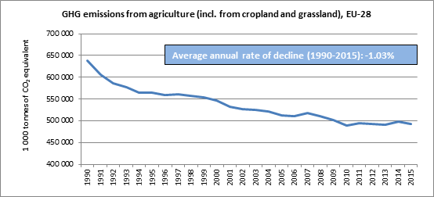
CGH emissions from agriculture

Slide 16
An example of a social objective (generational renewal)
EU Specific objectives
Generational renewal
Attract young farmers / Indicator: Number of new farmers
Current CMEF: not covered at impact level (no data); context indicator C.23 – age structure of farm managers
Data sources: potentially Eurostat (depending on final version of Integrated Farm Statistics currently in Trilogue)
EU
EU Impact indicators
Objectives from EU legislation
EU Youth Strategy – Initiatives in the areas of employment and entrepreneurship, social inclusion, education and training, creativity and culture, etc.
The ex-ante assessment helps to identify the specific needs to attract new entrants and foster generational renewal in agriculture, including specific aspects on land mobility and access to credit. It also highlights how national instruments, e.g. taxation, inheritance law, regulation of land markets or territorial planning, interplay with EU-supported interventions in relation to generational renewal
Corresponding context indicators: age structure; farms, land and output by age class; training levels by age group, etc.
Identification of needs in MS’s CAP plan
MS
Contribution of MS’s CAP plan to EU objectives
The CAP plan shows how planned interventions will contribute to attract new farmers and facilitate generational renewal
Setting of result targets: Number of new farmers setting up a farm with support from the CAP.
Selection and definition of interventions: Young Farmer Payment top-up and / or EAFRD installation grants; priority for young farmers for investments, AKIS, cooperation (land mobility schemes) etc.
CAP and MS’s plan performance
Evaluation of policy performance based on number of new farmers (impact indicator)
Progress monitoring towards set targets based on result indicators

Slide 17
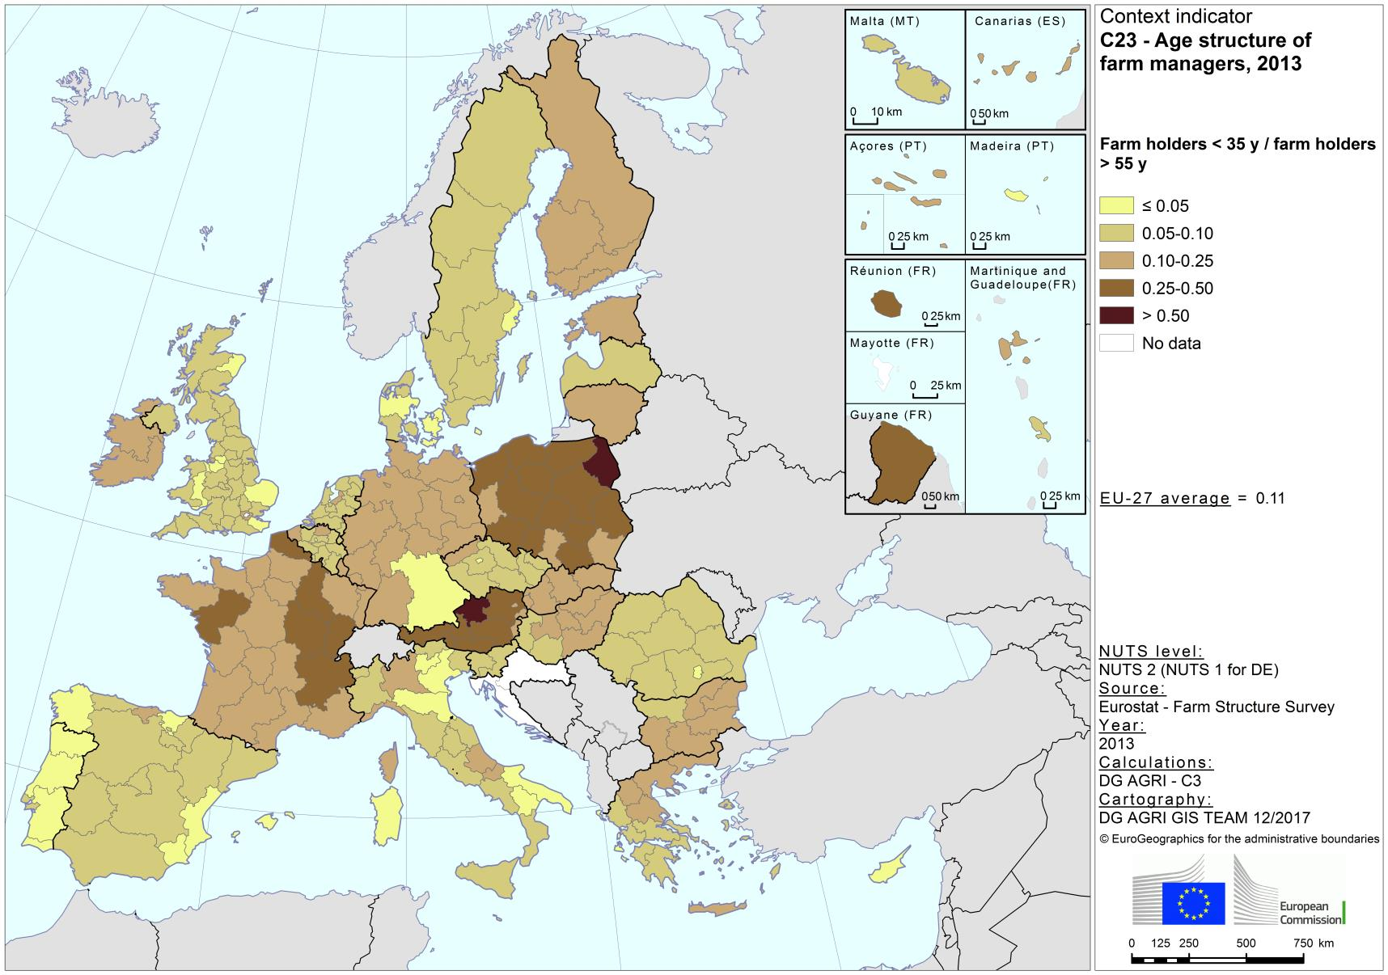

Slide 18
Προκλήσεις, επιπτώσεις, κίνδυνοι και ευκαιρίες
Η αλλαγή προσέγγισης απαιτεί αλλαγή και στη νοοτροπία…
…το "σημείο εισόδου" της αξιολόγησης της ΚΑΠ θα είναι η λίστα των ειδικών σκοπών
Η βασική επίπτωση θα είναι στις διοικητικές δομές (EΕ και ΚΜ)…
…που θα αξιολογούν την πρόοδο των στρατηγικών σχεδίων προς την επίτευξη στόχων
Κίνδυνοι πισωγυρίσματος έχουν αναδειχθεί στη δημόσια συζήτηση…
…αλλά λύσεις υπάρχουν, και η διαφάνεια πληροφοριών θα παίξει πρωτεύοντα ρόλο!
Οι ευκαιρίες είναι στη σύνδεση εκσυγχρονισμού και απλοποίησης…
…που ανοίγουν το δρόμο στη γνώση, την καινοτομία και τις συμβουλές/εφαρμογές

Slide 19
Πιθανές επιπτώσεις για την ελληνική γεωργία
Η οικονομική διάσταση: στόχευση των ενισχύσεων προς τα πού;
Ποιός ο ρόλος των εισοδηματικών ενισχύσεων; Στη γη, στο προϊόν, στον παραγωγό;
Περιβάλλον και κλιματική διάσταση: ανάγκη στέρεων δεδομένων
Η πρόοδος στην έρευνα και τις εφαρμογές πρέπει να συνδεθεί με τον παραγωγό
Κοινωνική διάσταση: σύνδεση γεωργίας με εργασία και ανάπτυξη
Η μελέτη της Παγκόσμιας Τράπεζας βοηθάει στον επαναπροσδιορισμό της συζήτησης
Εκσυγχρονισμός, απλοποίηση και Γεωργία 4.0
Νέες τεχνολογίες, βάσεις δεδομένων και η ψηφιακή πραγματικότητα

Slide 20
DIRECT PAYMENTS: External convergence
EUR 2.4 billion over 2021-2027
Notes:
Example layout with three columns

Slide 21
Reports and data available at:
https://ec.europa.eu/agriculture/index_en.htm
https://ec.europa.eu/agriculture/policy-perspectives/index_en.htm
https://ec.europa.eu/agriculture/policy-perspectives/impact-assessment/index_en.htm
https://ec.europa.eu/agriculture/markets-and-prices/index_en.htm
https://ec.europa.eu/agriculture/events/2016-outlook-conference_en
https://ec.europa.eu/agriculture/statistics_en
https://ec.europa.eu/agriculture/cap-indicators_en
https://ec.europa.eu/agriculture/consultations/cap-modernising/2017_en
https://ec.europa.eu/info/news/future-cap-whats-cooking-next-cap_en
Thank you for your attention!
21

